Slide 1

中南大学计算机系统实践汇报
Report on the achievements of senior programming in Central South University
汇报人：谭智勋 时间：2025/07/01

Slide 2

实验一:用汇编语言实现支持算术表达式的计算器
Introduction to the topic and Work plan

Slide 3
主程序流程分析
Introduction to the topic and Work plan
目 录
核心功能模块分析
Work plan
关键算法细节
Research Methods and Processes
CONTENTS
程序运行结果
Induction and summarization

Slide 4
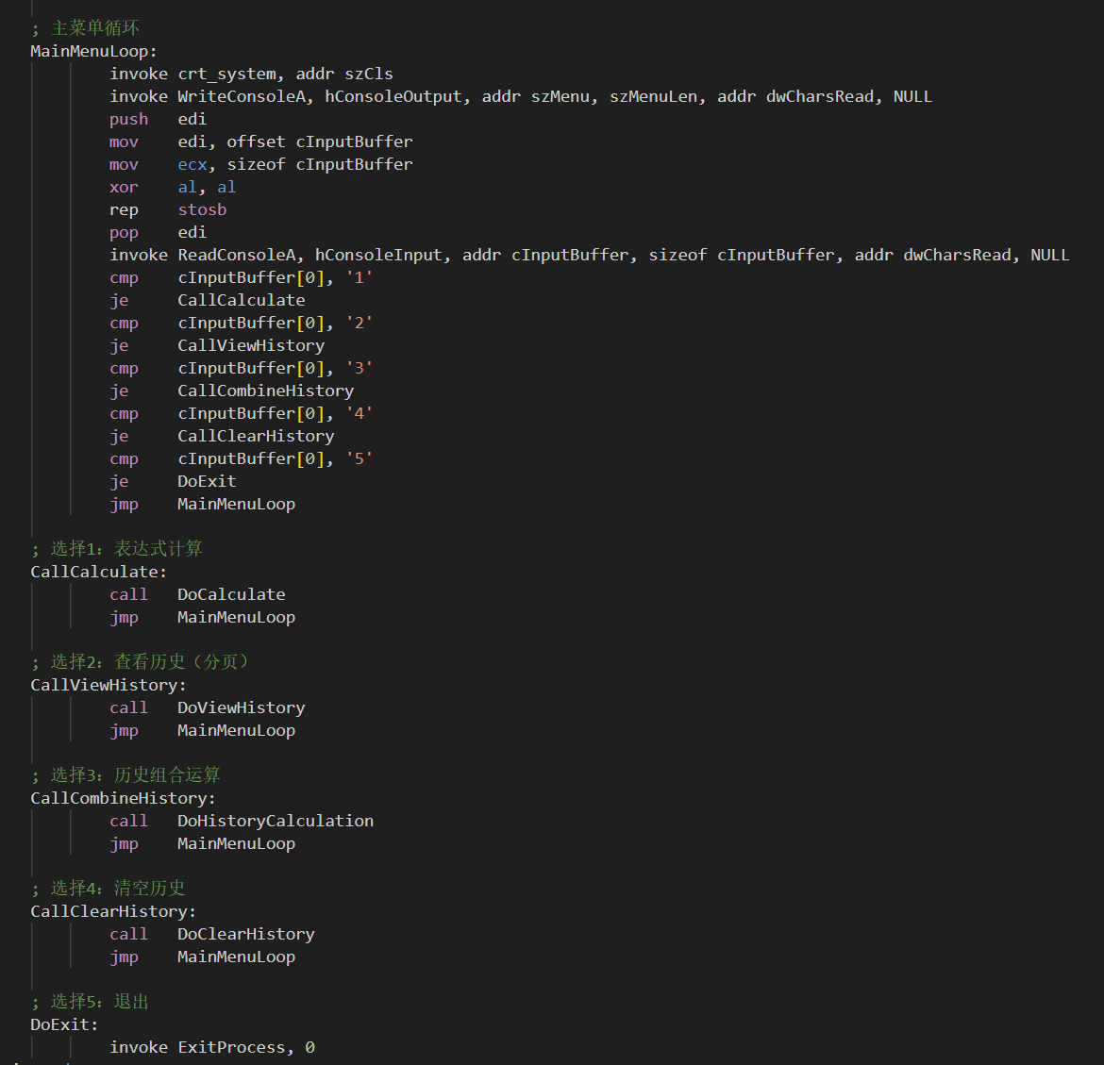
主程序流程
核心：循环 MainMenuLoop。
初始化: 通过 GetStdHandle 获取标准输入和输出的句柄，用于后续的控制台交互。
主菜单循环 (MainMenuLoop):
清屏: 调用 crt_system 执行 cls 命令，清空控制台屏幕，提供整洁的用户界面。
显示菜单: 调用 WriteConsoleA 将预定义的菜单字符串 szMenu 输出到控制台，展示所有可用功能选项（1. 计算, 2. 查看历史, 3. 组合历史, 4. 清空历史, 5. 退出）。
获取用户输入: 调用 ReadConsoleA 等待用户输入选择，并存入 cInputBuffer。
选择分发: 通过一系列 cmp 指令判断用户输入的第一个字符。根据字符（'1' 至 '5'），使用 je (Jump if Equal) 指令跳转到对应的功能模块标签。如果输入无效，则循环回到 MainMenuLoop 的开头，重新显示菜单。
执行功能: 跳转到的标签会 call 相应的处理过程（如 DoCalculate），执行完毕后，通过 jmp MainMenuLoop 返回主菜单，等待下一次操作。
退出程序: 当用户选择 '5' 时，程序跳转到 DoExit，调用 ExitProcess 正常终止程序。

Slide 5
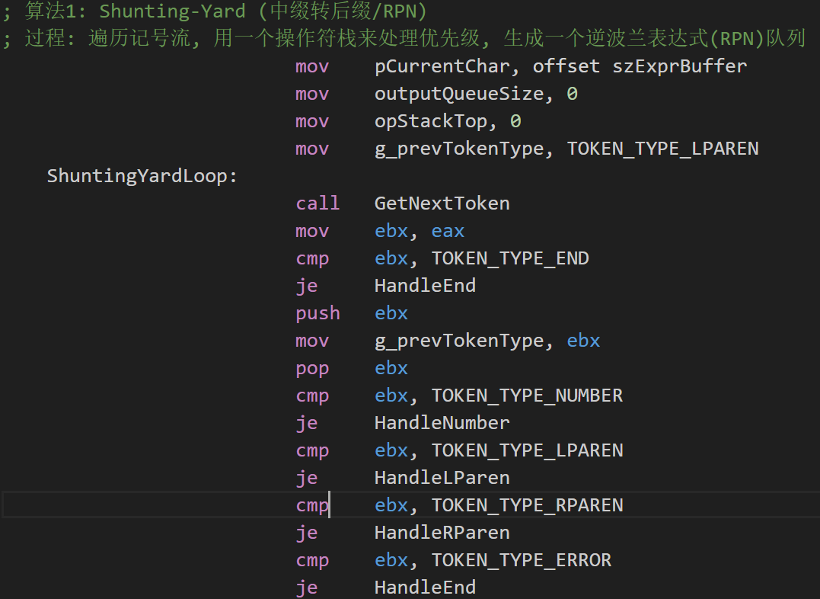
核心功能模块分析
1. 表达式计算与解题思路
中缀转后缀 (Shunting-Yard 算法): 首先，GetNextToken 过程作为词法分析器，逐个读取并识别输入字符串中的记号（数字、操作符、括号）。PerformCalculation 主体部分利用一个操作符栈 (operatorStack)，将记号流转换为逆波兰表达式 (RPN)，并存入一个输出队列 (outputQueue)。该算法能正确处理运算符的优先级和括号。

Slide 6
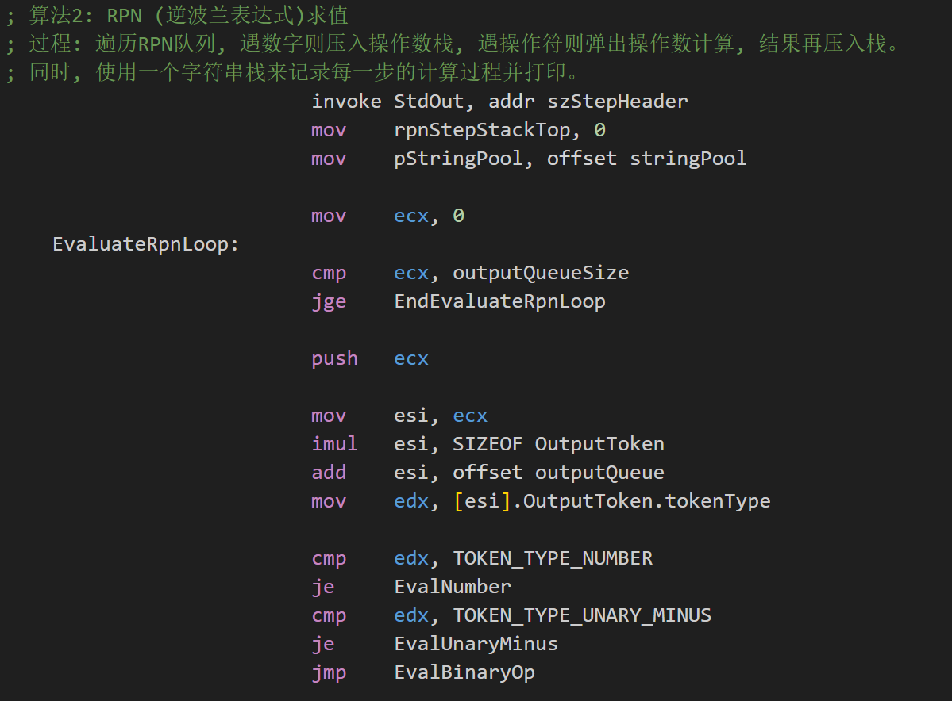
核心功能模块分析
1. 表达式计算与解题思路
后缀表达式求值 (RPN 求值): 得到 RPN 队列后，程序遍历此队列。利用一个操作数栈（此处巧妙地使用了 FPU 浮点运算单元的硬件栈）进行计算。遇到数字则压栈；遇到操作符则从栈顶弹出相应数量的操作数，计算后将结果压回栈中。

Slide 7
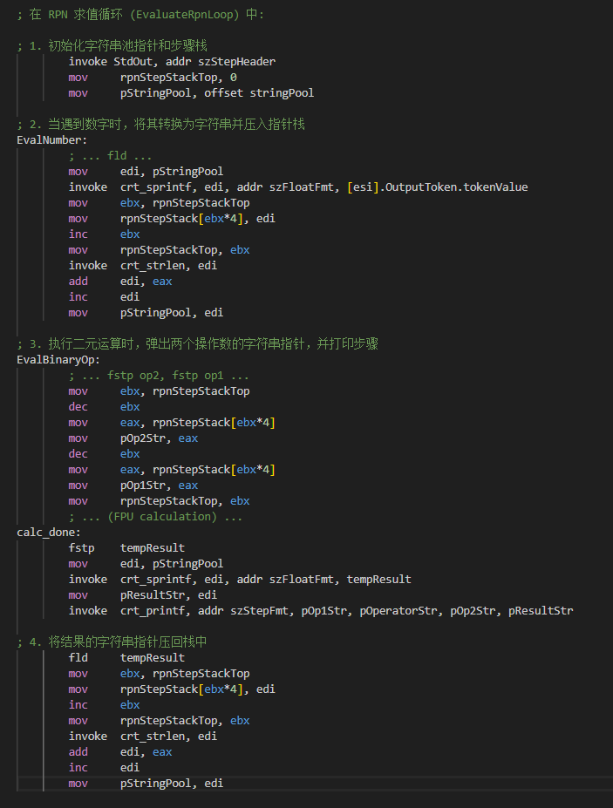
核心功能模块分析
1. 表达式计算与解题思路
解题思路输出: 为了实现解题步骤的输出，代码并行维护了一个字符串指针栈 rpnStepStack。每当一个数字或计算结果压入 FPU 栈时，其字符串形式的指针也被压入 rpnStepStack。当执行一次运算时，程序就从字符串指针栈中弹出操作数的字符串，结合操作符，使用 crt_printf 和预设格式 szStepFmt打印出当前步骤，实现了完整的解题思路展示。

Slide 8
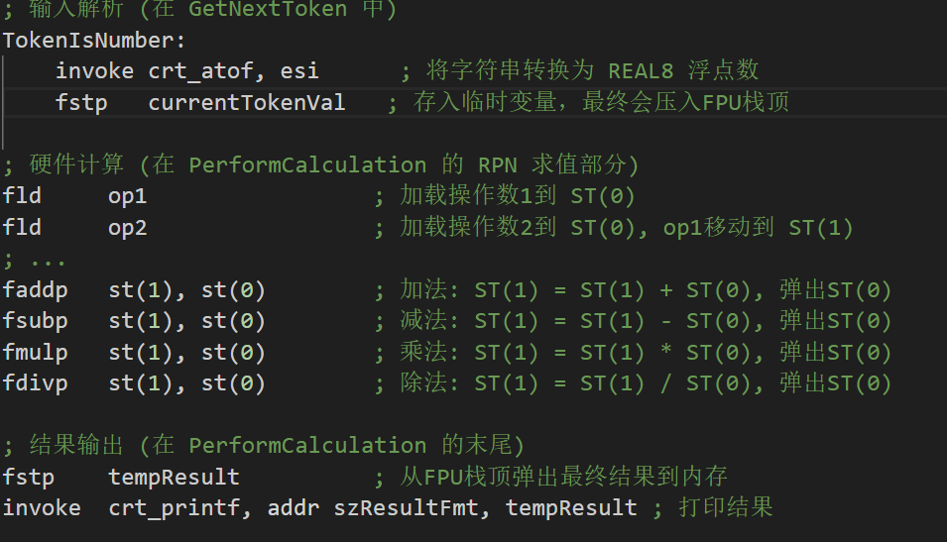
核心功能模块分析
1.1 浮点数处理
实现思路：将文本与二进制浮点数转换，利用FPU进行高速算术运算
输入解析: 词法分析过程 GetNextToken 在扫描到数字或小数点时，会直接调用crt_atof。将整个数字字符串（完整解析为一个64位的 REAL8 浮点数，并将结果直接置于FPU的栈顶寄存器 st(0) 中。
硬件计算: 在RPN求值循环中，所有的操作数都被 fld 指令加载到FPU的硬件寄存器栈上。实际的加减乘除运算由 faddp, fsubp, fmulp, fdivp 等原生FPU指令执行，这些指令直接在硬件层面操作 st(0) 和 st(1) 寄存器，确保了高效率和高精度。
结果输出: 运算结束后，位于FPU栈顶的最终结果
（REAL8格式）被传递给函数 crt_printf，将内部的二进制浮点数精确地转换回用户可见的十进制字符串并显示在控制台。

Slide 9
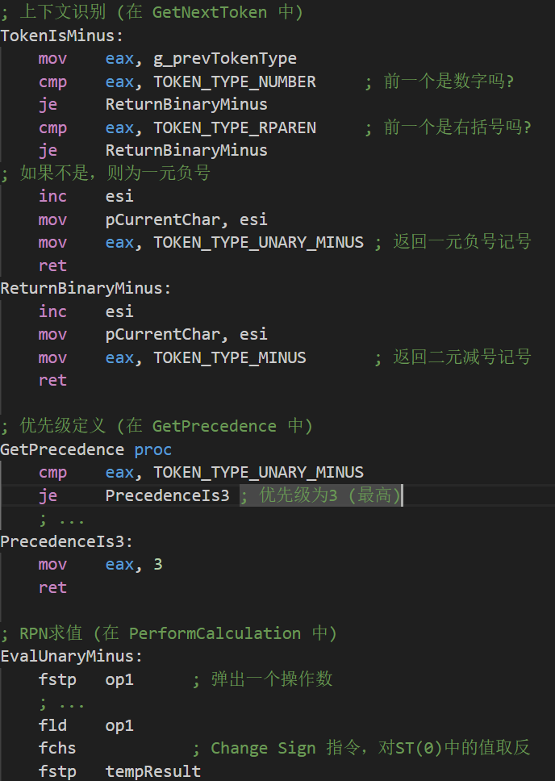
核心功能模块分析
1.2负数处理
实现思路：通过上下文判断，在词法分析阶段区分一元负号与二元减号，并为其分配不同的记号类型，从而在后续流程中执行不同的运算逻辑。
上下文识别: GetNextToken 过程在遇到 - 字符时，会检查前一个记号的类型（存储在 g_prevTokenType 中）。
若前一个记号是数字或右括号，则当前 - 被识别为二元减法 TOKEN_TYPE_MINUS；
若前一个记号是操作符、左括号或位于表达式开头，则被识别为一元取反 TOKEN_TYPE_UNARY_MINUS。
优先级定义: 在 GetPrecedence 过程中，TOKEN_TYPE_UNARY_MINUS 被赋予了比乘除更高的优先级（3级）。
这确保了在调度场算法中，取反操作会优先于其他大部分运算被处理。
在RPN求值阶段，当遇到 TOKEN_TYPE_MINUS 时，会从FPU栈中弹出两个操作数执行 fsubp（减法）指令；而遇到 TOKEN_TYPE_UNARY_MINUS 时，仅从FPU栈中弹出一个操作数，并执行 fchs (改变符号)指令，实现取反。

Slide 10
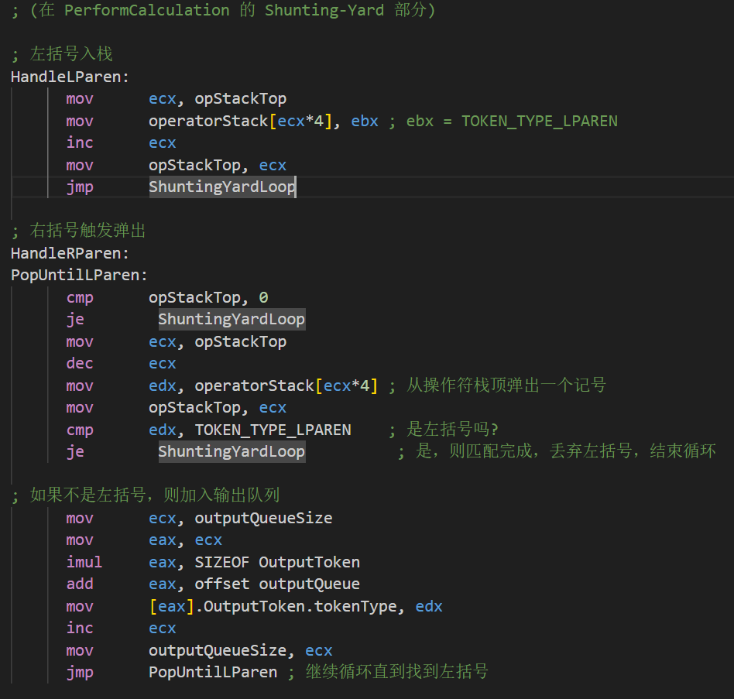
核心功能模块分析
1.3 括号处理
实现思路：利用调度场算法中括号的特殊控制作用，来强制改变操作符的入栈和出栈顺序。
左括号入栈: 当词法分析器 GetNextToken 识别出左括号 ( (TOKEN_TYPE_LPAREN)时，调度场算法会无视任何条件，直接将其压入 operatorStack。
右括号触发弹出: 当识别出右括号 ) (TOKEN_TYPE_RPAREN)时，程序会触发一个循环。该循环会持续地从 operatorStack 栈顶弹出操作符，并将其追加到 outputQueue（后缀表达式队列），直到遇到与之匹配的左括号为止。
边界销毁: 匹配到左括号后，这个 TOKEN_TYPE_LPAREN 会从 operatorStack 中被弹出并直接丢弃，它本身不进入 outputQueue。这个动作标志着括号内的子表达式已处理完毕，运算层级的边界被移除。

Slide 11
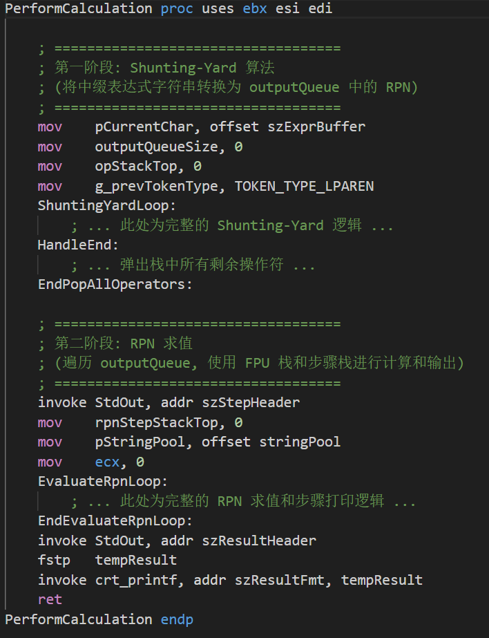
核心功能模块分析
1.4 复杂表达式处理
实现思路：通过“中缀转后缀”生成执行计划，再由“RPN求值”精确执行，从而处理任意包含多个运算符的复杂运算。
调度场算法生成执行计划: 程序通过 GetNextToken 逐个读取记号，并送入调度场算法主循环。
该循环利用 operatorStack 和 GetPrecedence 过程定义的优先级规则，将一个带有复杂优先级的表达式（如 10-2*3+1）正确地转换为一个线性的、无歧义的RPN执行序列（outputQueue），即 10 2 3 * - 1 +。
RPN求值器精确执行: EvaluateRpnLoop 过程机械化地遍历 outputQueue。它使用FPU的寄存器栈作为临时存储区，遇到数字则压栈，遇到运算符则弹出相应数量的数字进行计算，并将中间结果压回栈中，为下一步运算做准备。
FPU栈暂存中间结果: FPU栈在此流程中至关重要。例如在处理 10 2 3 * - 1 + 时，它会先计算 2*3 并暂存结果 6，然后用 10 减去这个暂存的 6 得到 4，再将 4 暂存，最后与 1 相加。这种利用栈来保存和回溯中间结果的能力，是能够正确处理多运算符链式计算的根本。

Slide 12
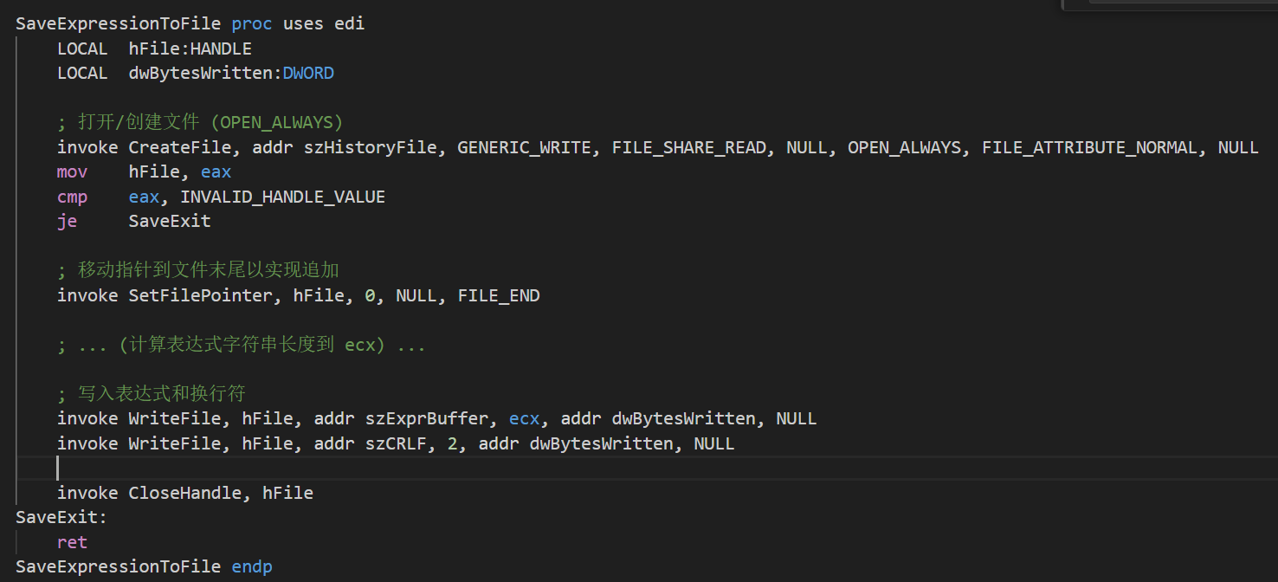
核心功能模块分析
2. 历史记录存储与翻页显示
存储 (SaveExpressionToFile 过程):
实现思路: 每次成功计算后调用。使用 CreateFile API 以 OPEN_ALWAYS 模式打开（或创建）history.txt。通过 SetFilePointer 将文件指针移动到末尾，实现追加写入。最后用 WriteFile 将表达式和换行符写入文件。

Slide 13
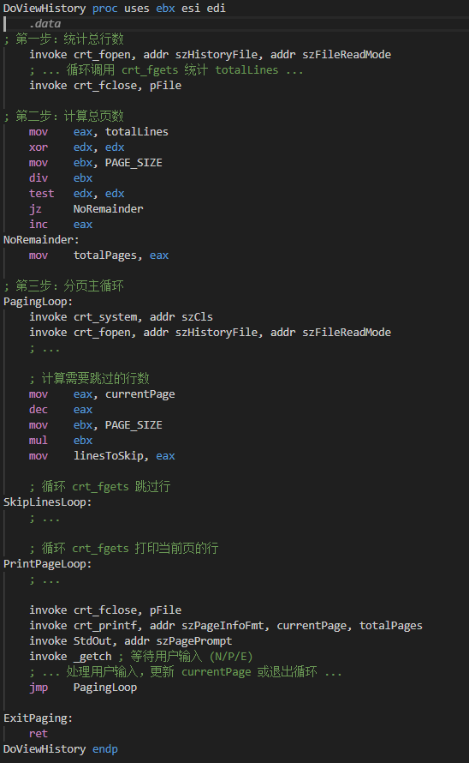
核心功能模块分析
2. 历史记录存储与翻页显示
翻页显示 (DoViewHistory 过程):
实现思路:
统计总行数: 首先完整读取一遍 history.txt 文件，计算出总行数 totalLines。
计算总页数: 根据 totalLines 和每页大小 PAGE_SIZE（定义为10），计算出总页数 totalPages。
分页循环: 进入一个循环，根据 currentPage（当前页码）计算需要跳过的行数。然后重新打开文件，循环调用 crt_fgets 跳过前面的行，接着再循环读取并显示当前页的10条记录。
用户交互: 显示页码信息和操作提示 (N)ext, (P)revious, (E)xit，通过 _getch 获取用户按键，实现翻页或退出。

Slide 14
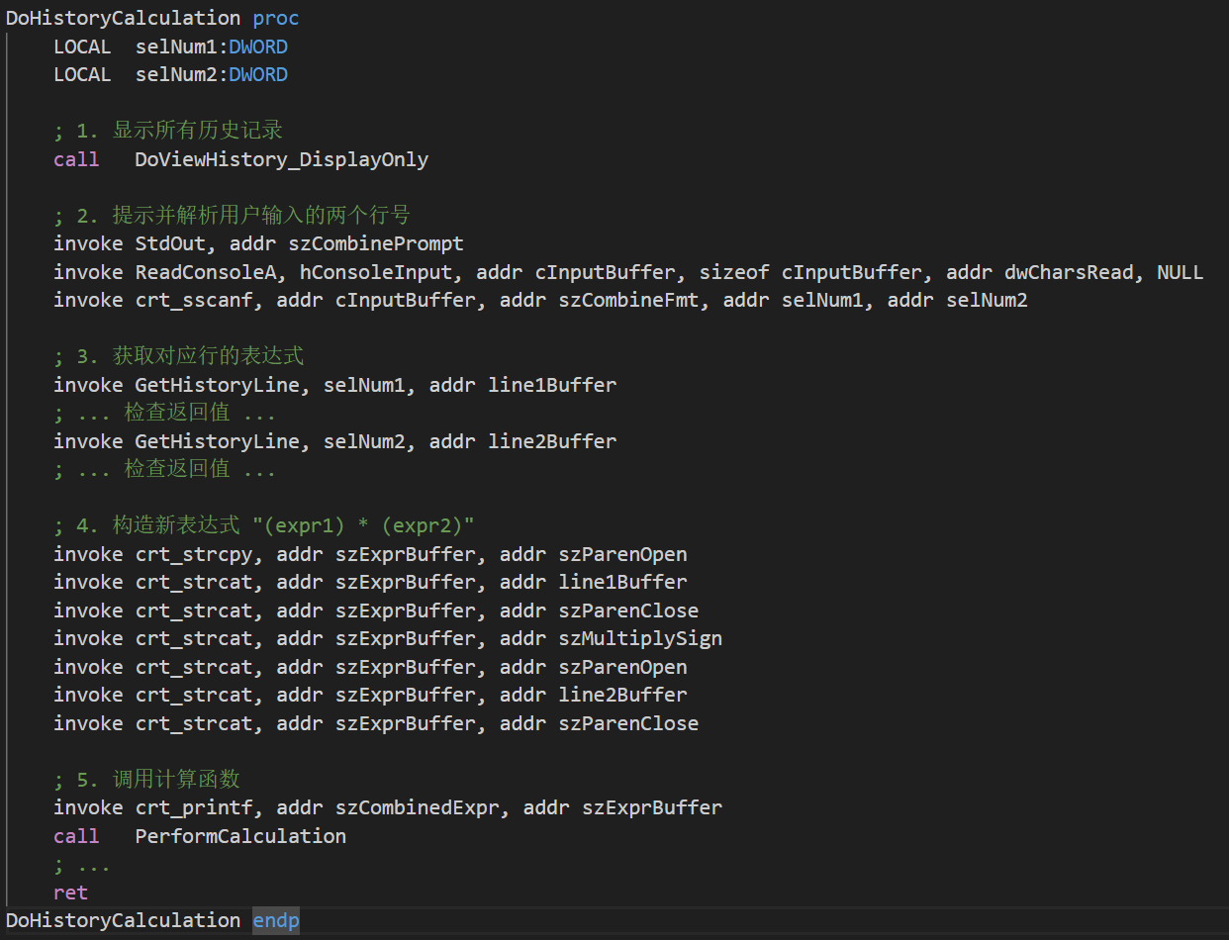
核心功能模块分析
3. 历史表达式组合运算 (DoHistoryCalculation 过程)
实现思路: 该功能允许用户复用历史计算。
显示历史: 调用一个无分页的简化版历史显示函数 DoViewHistory_DisplayOnly，列出所有历史记录及其行号。
获取选择: 提示用户输入两个行号（如 "2,5"），并使用 crt_sscanf 解析输入。
读取表达式: 调用 GetHistoryLine 过程两次，根据行号分别获取两个历史表达式字符串。
构造新表达式: 使用 crt_strcpy 和 crt_strcat 将两个旧表达式用括号包裹并用乘号连接，动态构造出一个新的表达式字符串，格式为 "(expr1) * (expr2)"。
执行计算: 将构造好的新表达式交给 PerformCalculation 过程进行计算和显示。

Slide 15
关键算法细节
词法分析程序
能够识别表达式文本，处理逻辑如下：
扫描字符串，自动跳过所有空格字符。
检查字符，若是数字或小数点，则组合成一个数字记号。
检查字符，若是 +、*、( 等，则识别为对应的操作符记号。
通过检查减号前的记号，来区分它是负号还是一般的减法运算符。
逆波兰表达式求值
程序能够计算后缀表达式，处理逻辑如下：
准备一个用于存放操作数的栈（FPU栈）。
从左到右读取后缀表达式中每一个记号。
遇到数字，直接压入操作数栈。
遇到运算符，从栈顶弹出规定数量的数字进行计算，并将结果压回栈中。
调度场算法
程序能够转换表达式顺序，处理逻辑如下：
准备一个用于输出的队列和一个用于暂存操作符的栈。
遇到数字，直接放入输出队列。
遇到运算符，与操作符栈顶的符号比较优先级，来决定是入栈还是先弹出栈顶符号。
遇到括号，利用其特殊入栈和出栈规则来强制改变运算顺序。
解题思路生成
程序能够同步输出计算步骤，处理逻辑如下：
准备一个与数值计算并行的“文本指针栈”。
遇到数字，将其文本形式的内存地址压入指针栈。
执行运算时，也从指针栈中弹出对应操作数的文本地址。
将操作数文本、运算符和结果文本组合成一个算式字符串并打印。

Slide 16
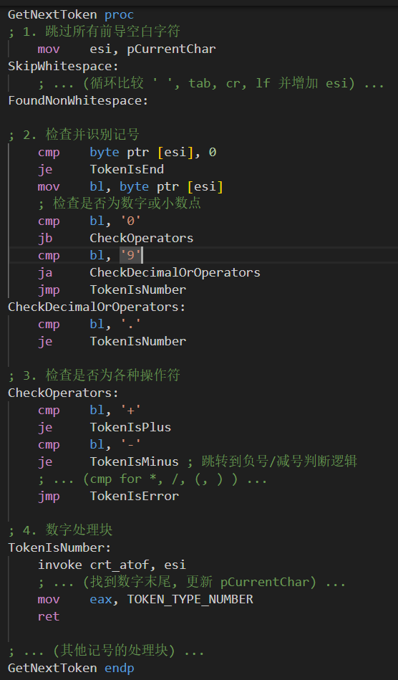
关键算法细节
词法分析程序
能够识别表达式文本，处理逻辑如下：
扫描字符串，自动跳过所有空格字符。
检查字符，若是数字或小数点，则组合成一个数字记号。
检查字符，若是 +、*、( 等，则识别为对应的操作符记号。
通过检查减号前的记号，来区分它是负号还是一般的减法运算符。

Slide 17
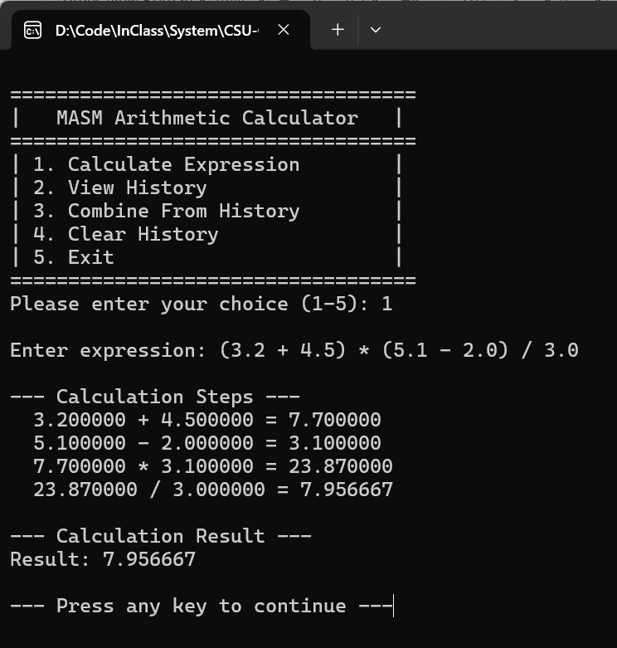
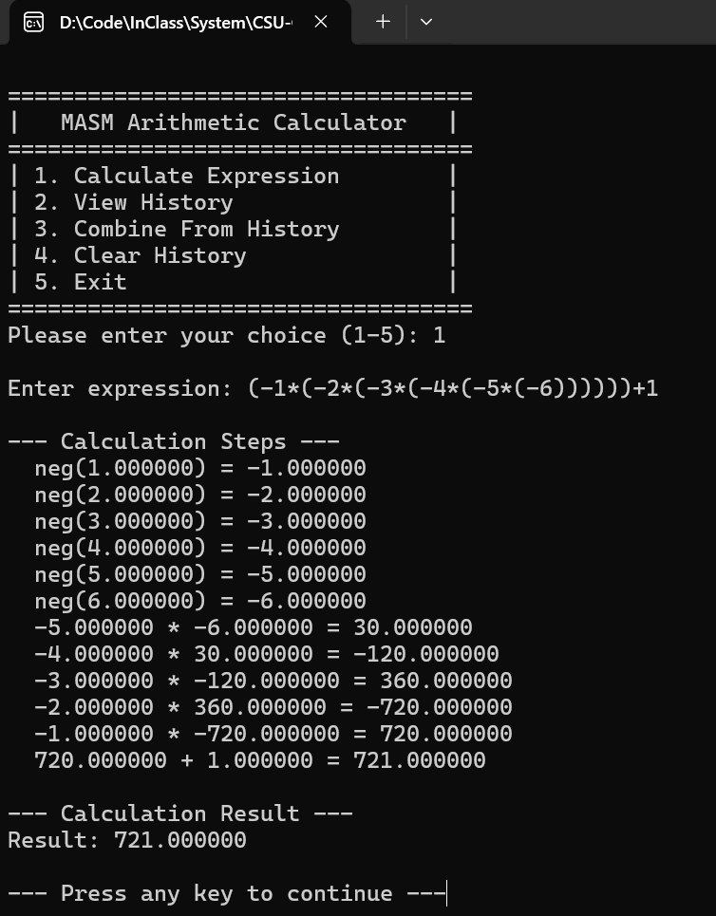
实验结果
表达式计算
浮点数计算
负数数计算

Slide 18
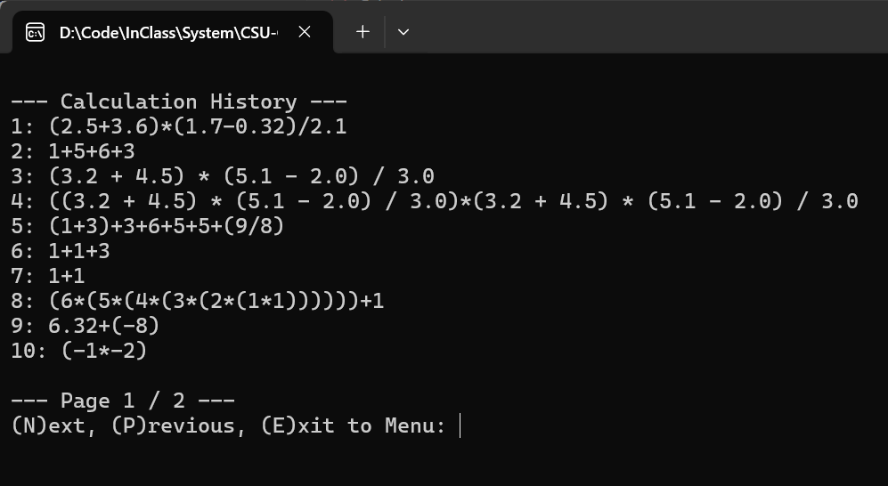
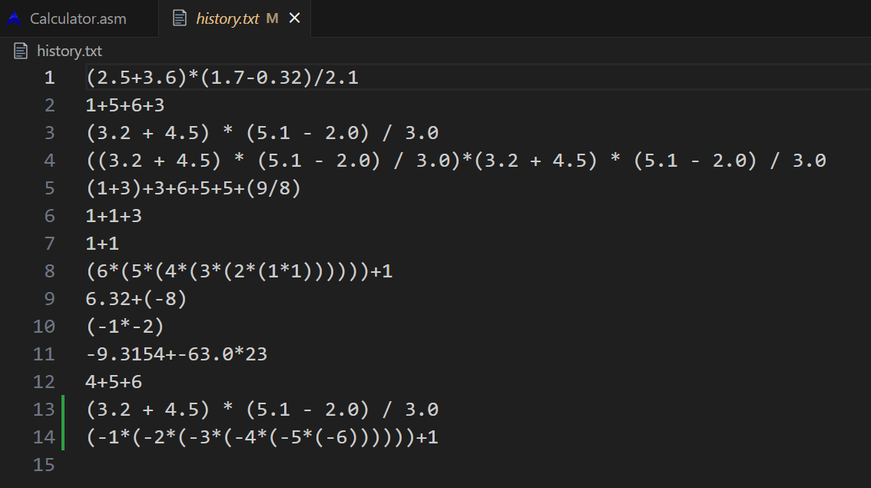
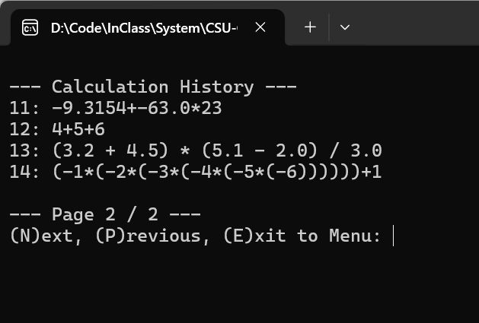
实验结果
2. 历史记录存储读取
历史记录读取（翻页）
历史记录存储至本地文件
history.txt文件

Slide 19
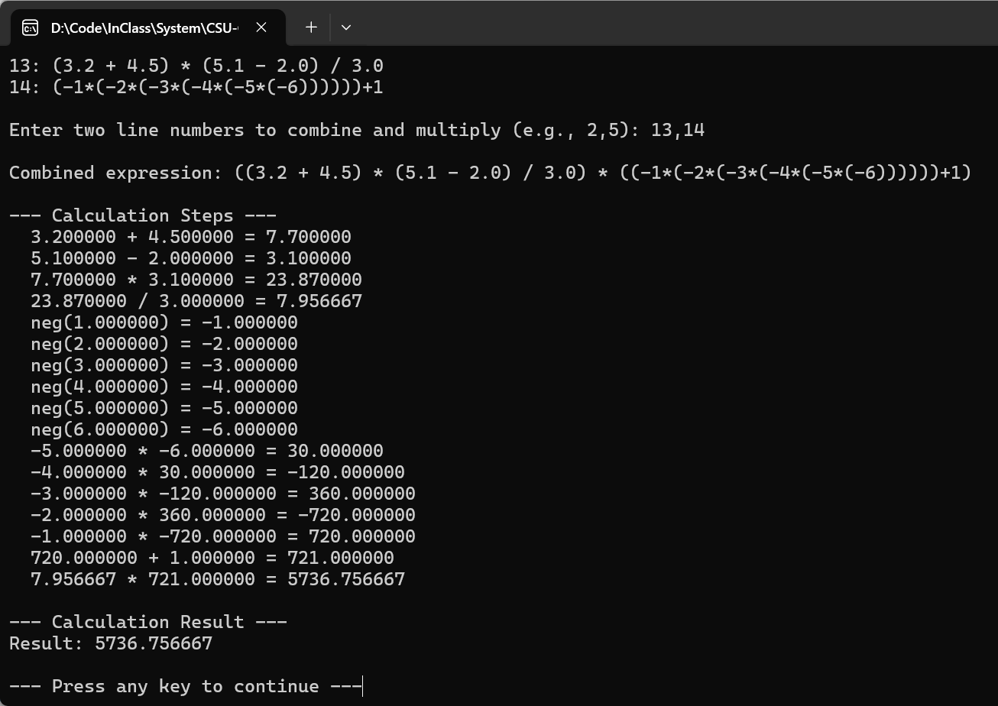
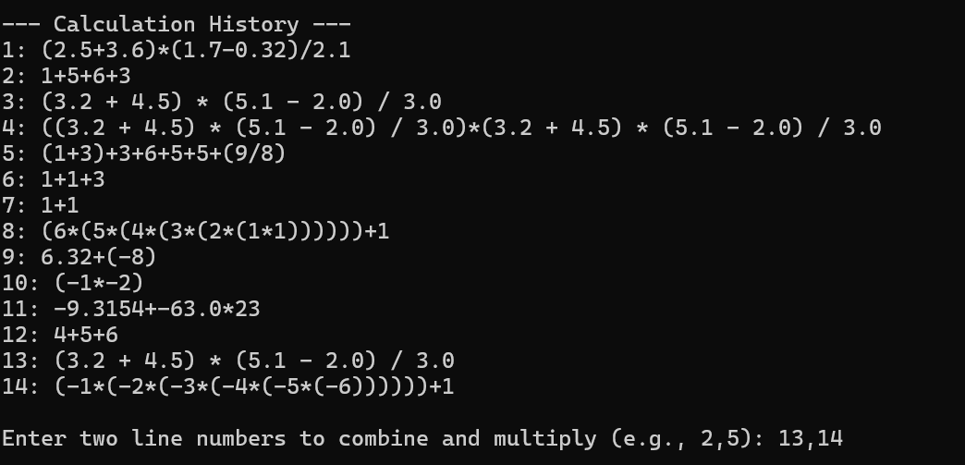
实验结果
3. 选择历史记录乘法运算

Slide 20
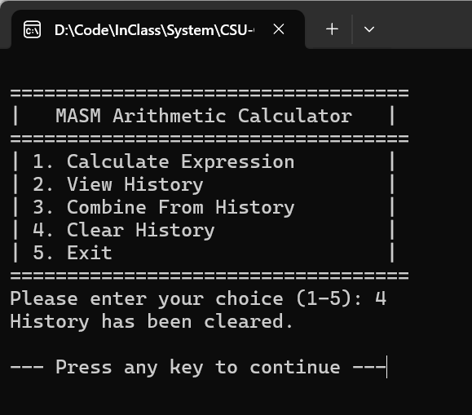
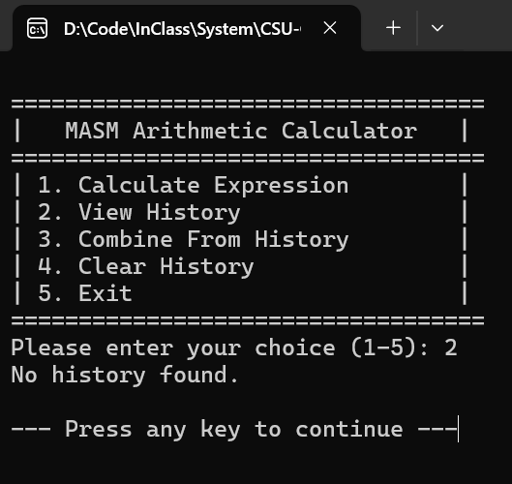
实验结果
4. 清空历史记录

Slide 21
实验二:单周期处理器设计
Introduction to the topic and Work plan

Slide 22
处理器整体架构设计
Introduction to the topic and Work plan
目 录
核心模块实现细节
Work plan
测试程序与验证结果
Research Methods and Processes
CONTENTS
add与sub指令的实现
Induction and summarization

Slide 23
处理器整体架构设计
1 模块划分与接口
单周期处理器采用模块化设计，主要包含以下核心模块：
取指单元 (IFU)：负责指令读取与 PC 更新
通用寄存器组 (GRF)：存储操作数与中间结果
算术逻辑单元 (ALU)：执行算术与逻辑运算
数据存储器 (DM)：存储程序运行时数据
指令存储器 (IM)：存储程序指令
数据扩展模块 (EXT)：处理立即数扩展
控制器 (Controller)：生成各模块控制信号
ALU 控制模块 (ALUControl)：细化 ALU 运算类型控制

Slide 24
处理器整体架构设计
2 数据通路设计
数据通路包含以下关键数据流向：
1.取指通路：
PC → IM → Instr
2.寄存器读通路：
GRF.RA1/RA2 → GRF.RD1/RD2
3.ALU 运算通路：
RF.RD1/EXT.Out → ALU → Result
4.数据存储通路：
ALU.Result → DM.A，DM.RD → GRF.WD
5.写回通路
ALU.Result/DM.RD/lui_imm → GRF.WD
关键多路选择器 (MUX) 包括：
PC 选择：Branch 信号控制正常地址或分支地址
GRF 写地址：RegDst 控制 Rt/Rd 选择
ALU 第二操作数：ALUSrc 控制 RF.RD2/EXT 输出
GRF 写数据：MemToReg 控制三选一 (ALU/DM/lui)

Slide 25
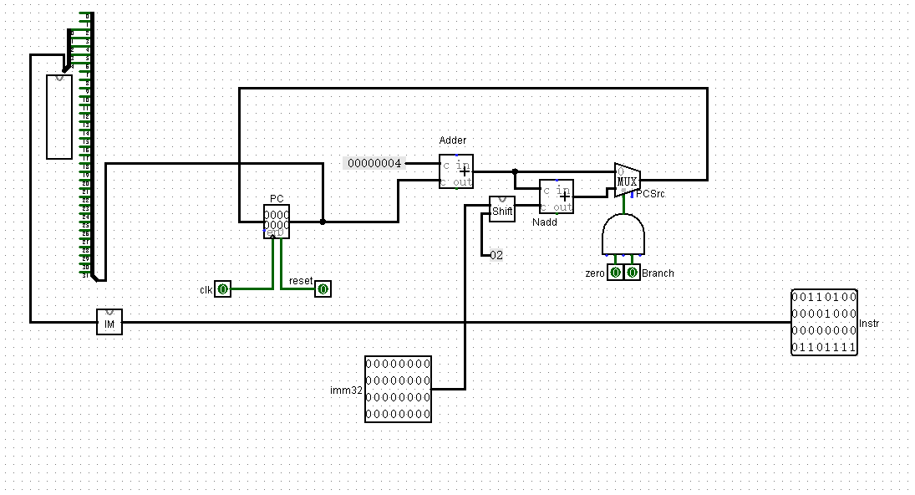
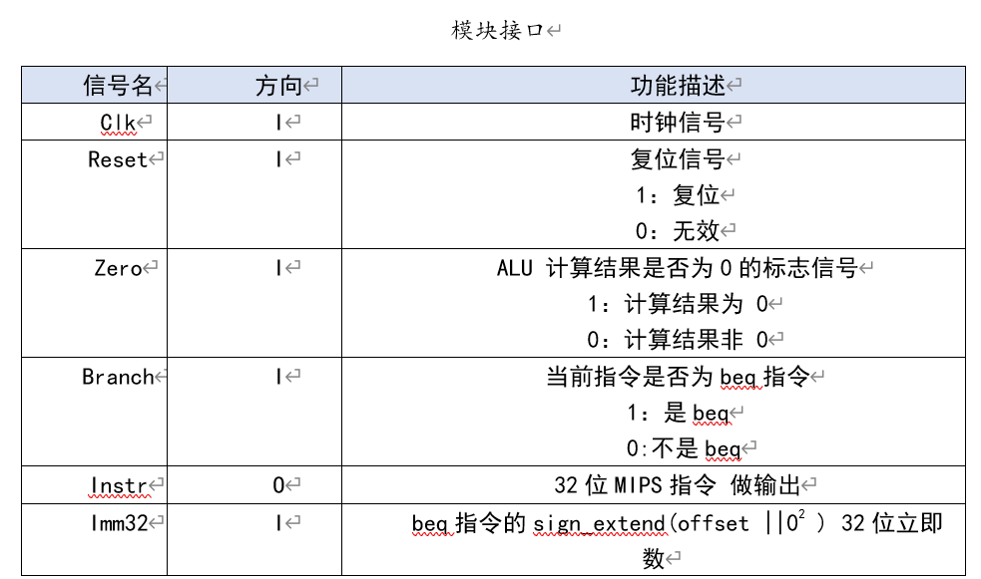
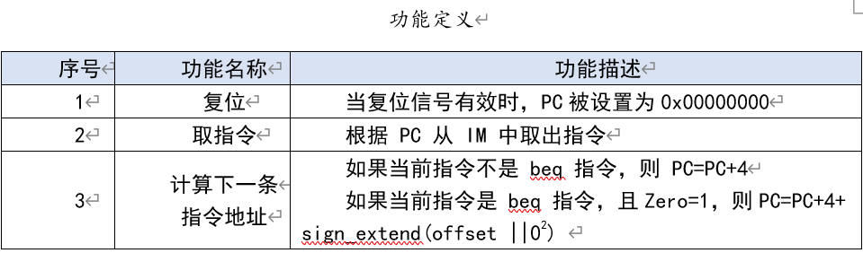
核心模块实现细节
取指单元 (IFU)
功能实现：
PC 寄存器使用 32 位寄存器，复位时置 0x00000000
地址计算通过两个加法器实现：
正常地址：PC + 4 (Adder)
分支地址：PC + 4 + sign_ext (imm16<<2) (Nadd)
分支条件判断：Branch=1 且 Zero=1 时选择分支地址
指令读取：PC [4:0] 作为 IM 地址，输出 32 位指令

Slide 26
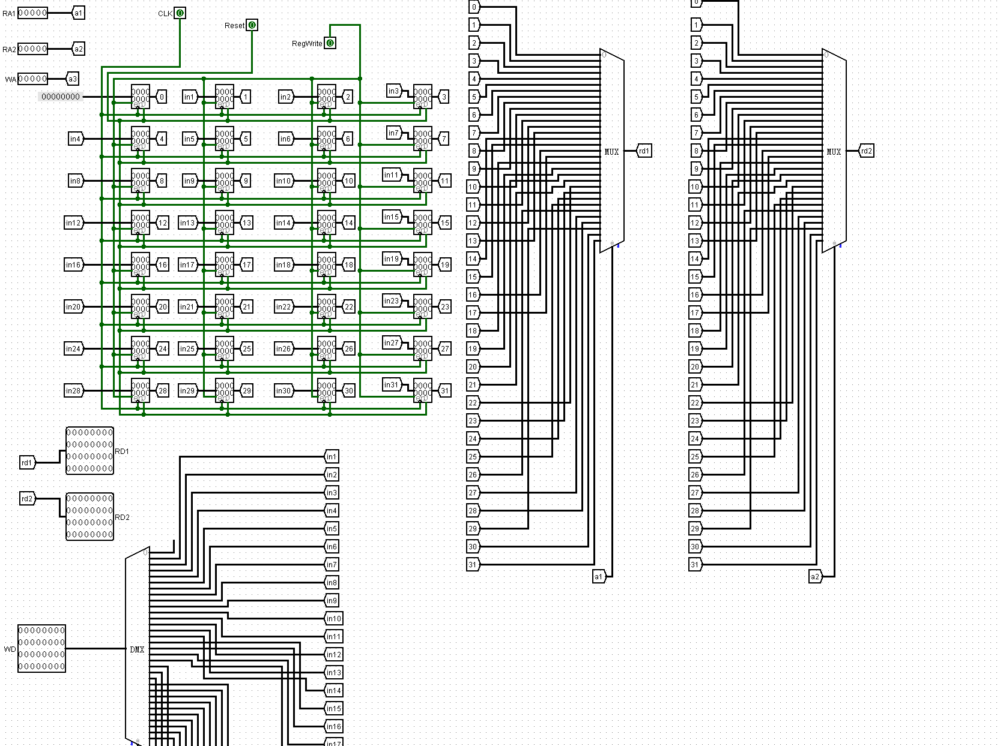
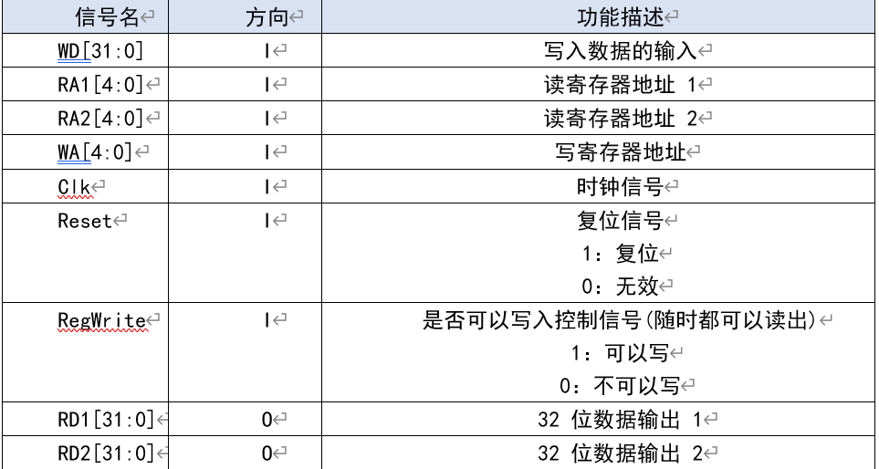
核心模块实现细节
通用寄存器组 (GRF)
结构设计：
32 个 32 位寄存器，$0 寄存器固定为 0
双读端口 (RA1/RA2) 和单写端口 (WA)
写操作同步时钟触发，RegWrite=1 时写入
实现方式：
寄存器阵列：32 个 D 触发器构成，地址线 5 位（RA1/RA2/WA）
读写控制：
读操作：组合逻辑直接输出 RD1/RD2
写操作：时钟上升沿触发，RegWrite=1 时将 WD 写入 WA 指定寄存器
特殊处理：$0 寄存器固定为 0，通过硬连线实现

Slide 27
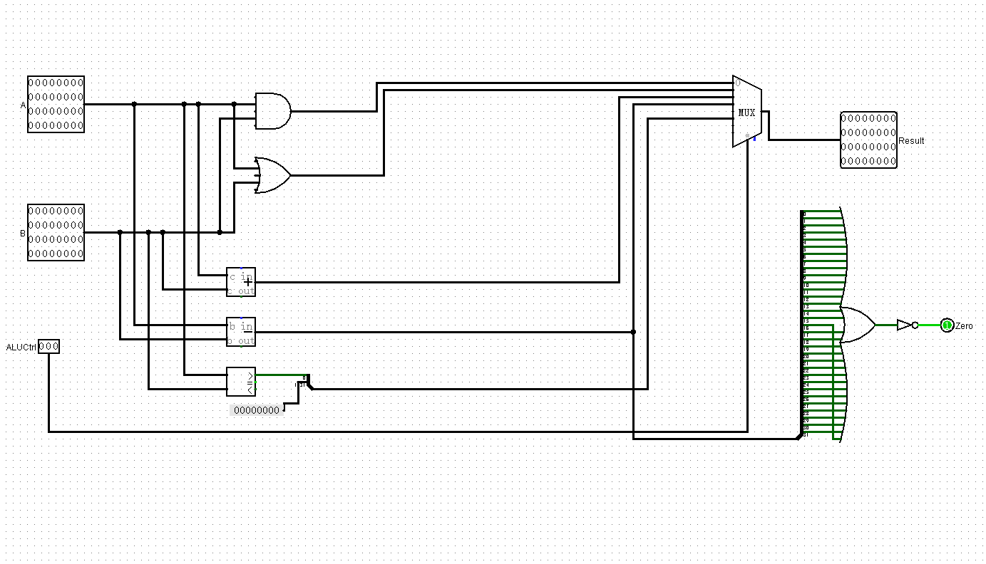
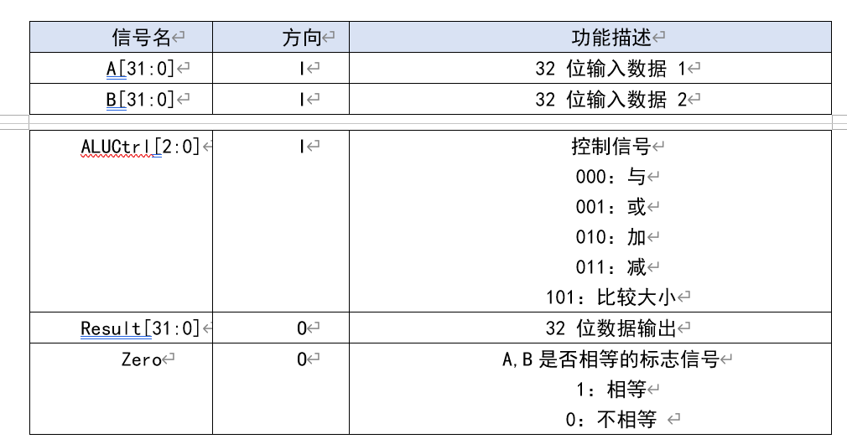
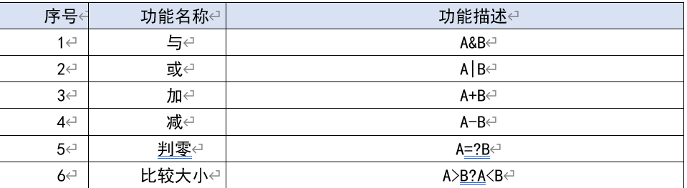
核心模块实现细节
算术逻辑单元 (ALU)
运算支持：
1.逻辑运算：与 (AND)、或 (OR)
2.算术运算：加 (Adder)、减(Subtractor)、无符号加减 (addu/subu)
3.比较运算：判零 (Zero)、大小比较
控制信号：
ALUCtrl [2:0]：000 (与)、001 (或)、010 (加)、011 (减)、101 (比较)
输入 A/B：32 位操作数，输出 Result 和 Zero 标志

Slide 28
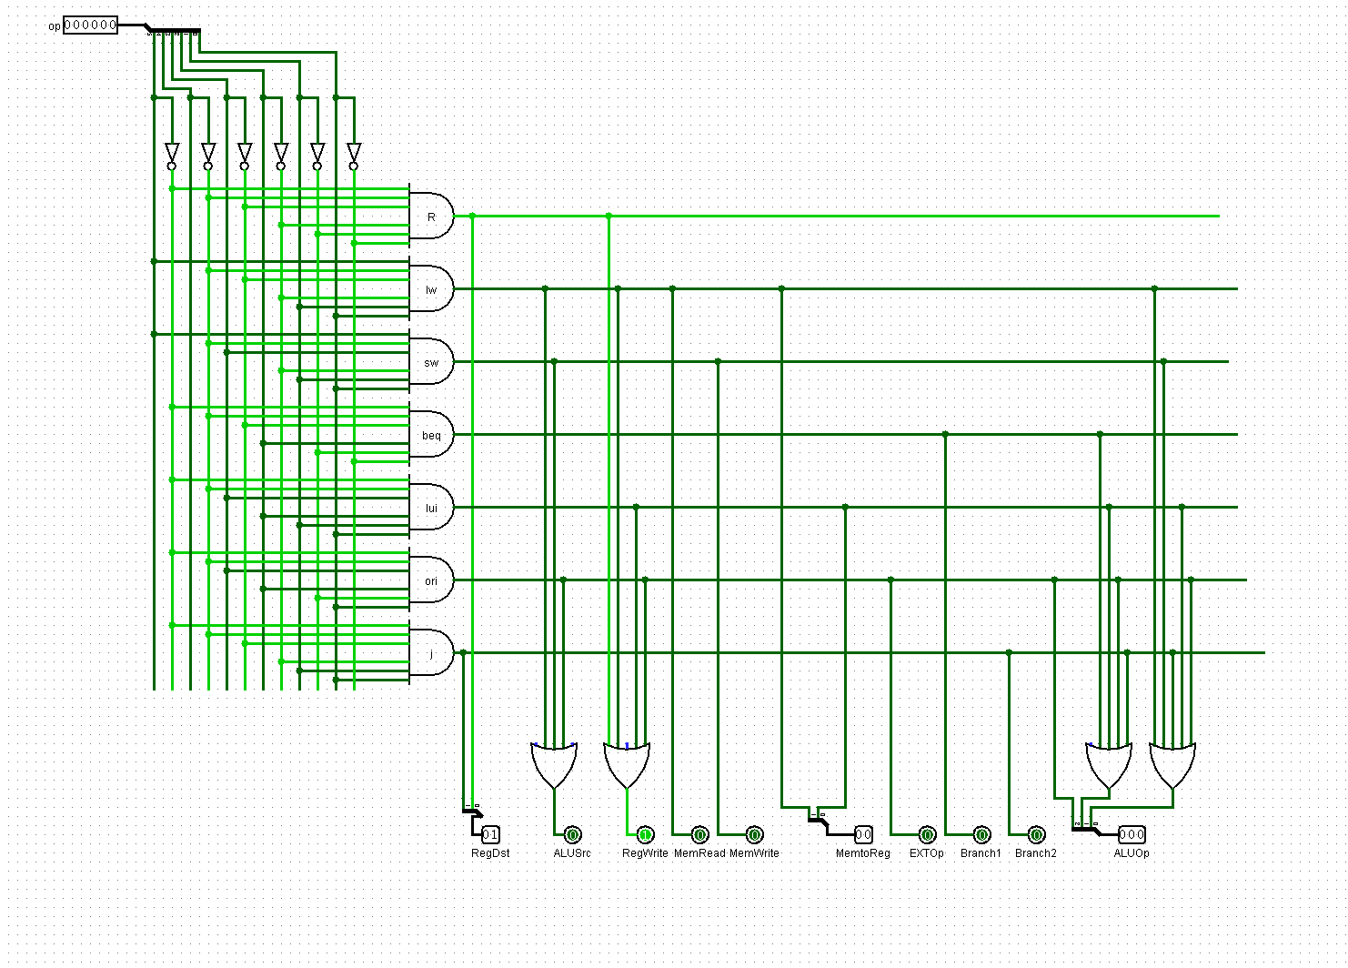
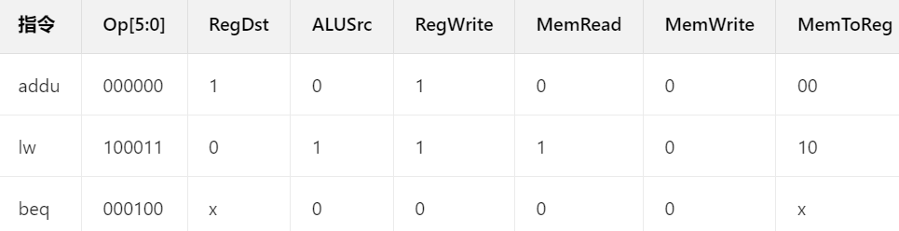
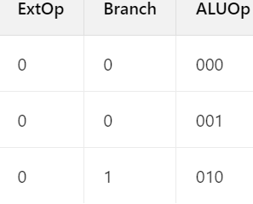
核心模块实现细节
控制器 (Controller)
控制信号生成：
根据指令操作码 (Op [5:0]) 生成 8 个核心控制信号：
RegDst: 0 选 Rt，1 选 Rd (写寄存器地址)
ALUSrc: 0 选 RF.RD2，1 选 EXT 输出 (ALU 第二操作数)
RegWrite: 寄存器写使能
MemRead/MemWrite: 数据存储器读写控制
MemToReg [1:0]: 00 (ALU)、10 (DM)、01 (lui) (写数据来源)
ExtOp: 0 (符号扩展)、1 (零扩展)
Branch: beq 指令标志
控制信号表

Slide 29
核心模块实现细节
数据通路集成
各模块通过以下关键信号连接：
1.PC → IM.A → Instr → Controller (解析 Op)
2.GRF.RD1/RD2 → ALU.A/B
3.ALU.Result → DM.A (地址) 或 GRF.WD
4.DM.RD → GRF.WD (当 lw 指令时)
5.EXT.Out → ALU.B (当 ALUSrc=1 时)

Slide 30
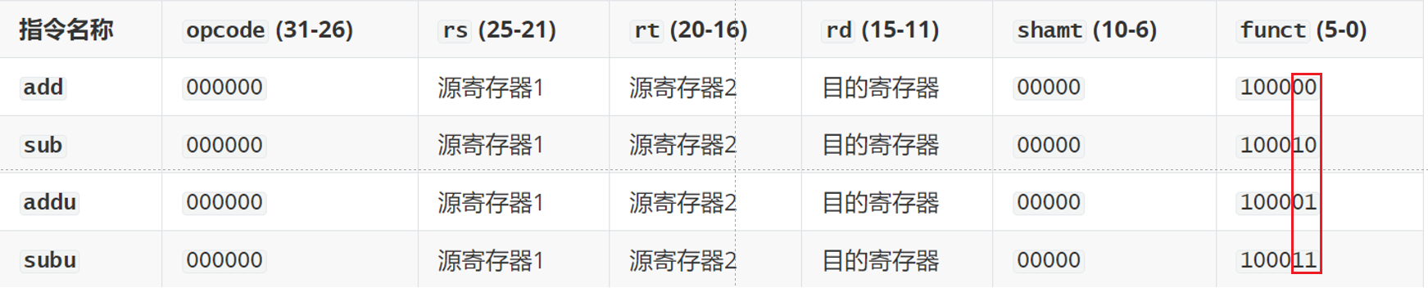
如何实现add指令与sub指令？
add指令与addu指令，sub指令与subu指令的区别
增加区分add、sub和addu、subu的电路
利用funct的第0位区分是否使用溢出信号
分线器
利用funct的第1位区分使用哪种溢出信号

Slide 31
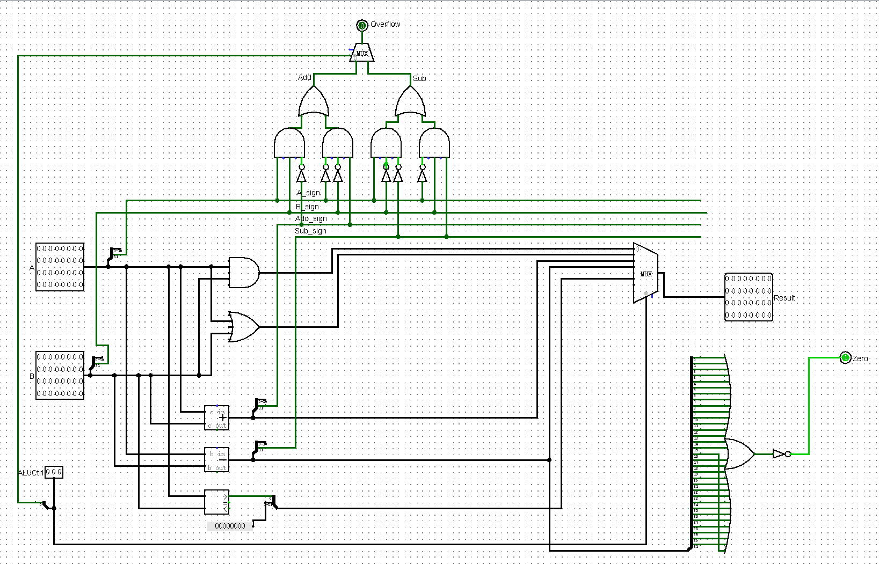
如何实现add指令与sub指令？
1. 修改 ALU (算术逻辑单元)
修改内容：
增加一个1-bit的 Overflow 输出端口。
内部增加逻辑电路，通过比较输入和结果的符号位，来分别判断有符号加法和有符号减法是否溢出。
原因： add/sub 与 addu/subu 的核心区别就是需要处理有符号溢出。算术运算在ALU中发生，因此ALU是唯一能判断计算结果是否溢出的地方，必须由它来产生最原始的溢出信号。

Slide 32
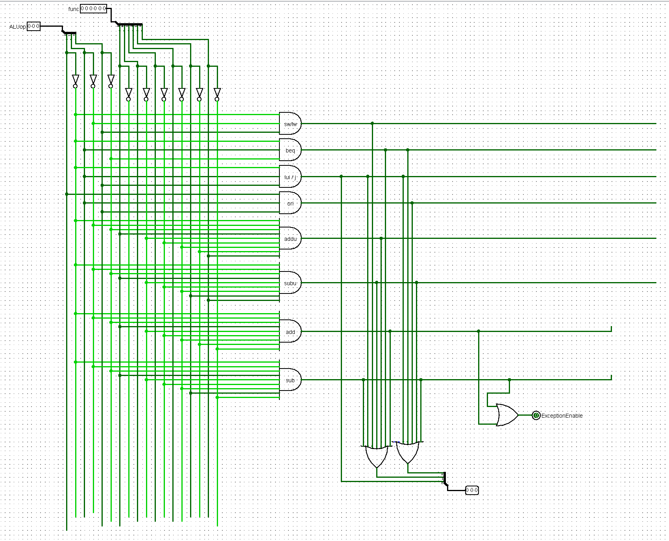
如何实现add指令与sub指令？
2. 修改 ALUControl (ALU控制器)
修改内容：
增加对 add (funct码 100000) 和 sub (funct码 100010) 指令的译码逻辑。
增加一个1-bit的 ExceptionEnable 输出端口，当且仅当指令是 add 或 sub 时，此端口输出为1。
原因： ALU虽然能检测溢出，但它不知道当前执行的是否为需要处理溢出的指令。ALUControl 负责解析指令，因此它必须告诉CPU“当前这条指令是需要关心溢出信号的”。ExceptionEnable信号就是这个“通知”。

Slide 33
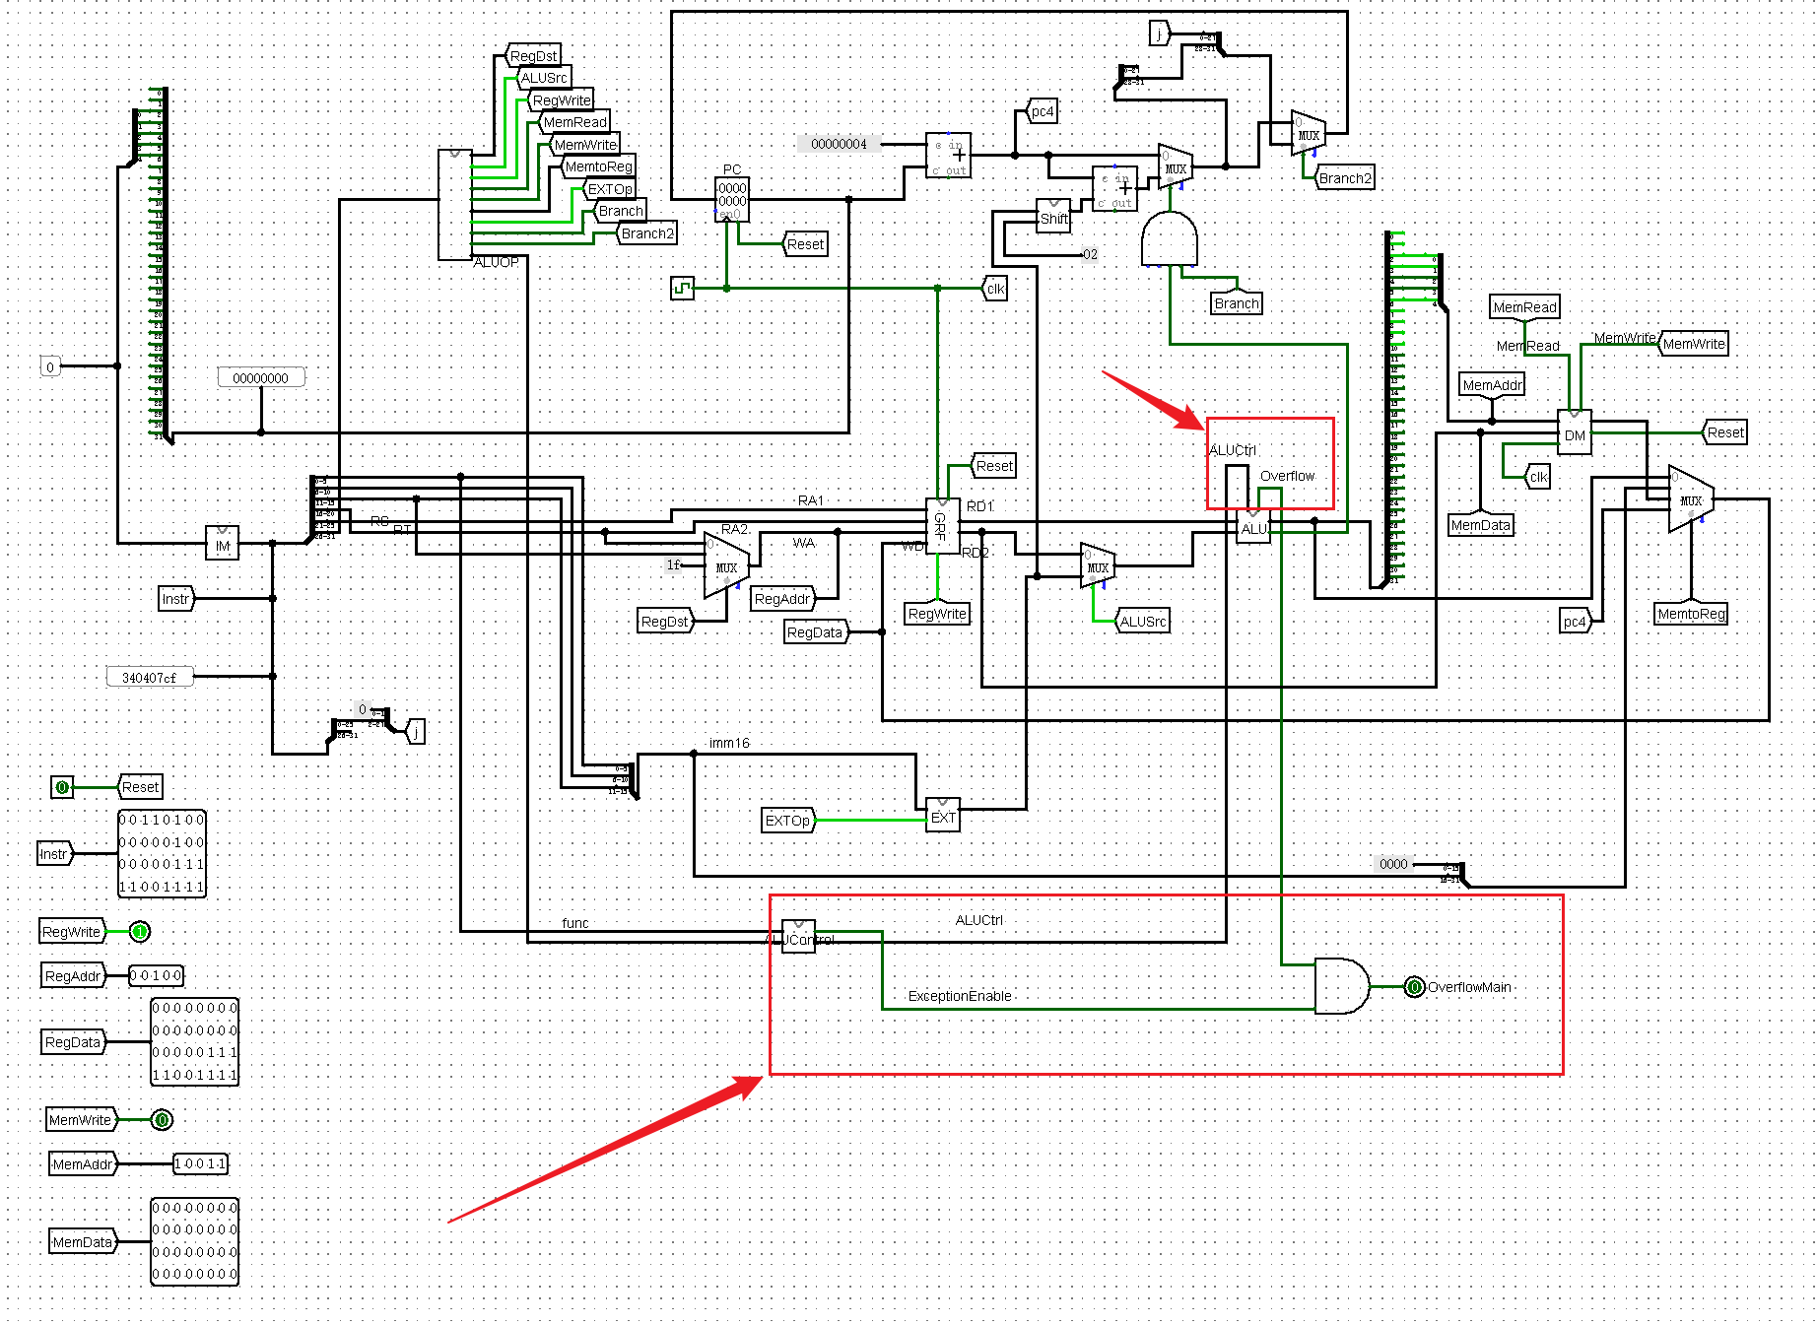
如何实现add指令与sub指令？
3. 修改 main (主电路)
修改内容：
将 ALU 输出的 Overflow 信号与 ALUControl 输出的 ExceptionEnable 信号进行与(AND)运算。
将这个与运算的结果连接到一个新的LED或输出引脚上，作为最终的“溢出标志”。
原因： 我们需要一个最终的、明确的溢出标志。只有当“ALU真的检测到溢出”并且“当前指令确实是需要处理溢出的add/sub”这两个条件同时满足时，才应该报告溢出。

Slide 34
测试程序与验证结果
测试程序使用模块需求中给出的程序
ori $a0,$0,1999 #ori 测试程序要实现: $0寄存器中的内容与立即数 0x000007cf进行或运算，储存在$a0寄存器中
ori $a1,$a0,111 #ori 测试程序要实现: $a0寄存器中的内容与立即数 0x0000006f进行或运算，储存在$a1寄存器中
lui $a2,12345 #lui 测试程序要实现: 立即数 0x00003039 加载至 $a2 寄存器的高位
lui $a3,0xffff #lui 测试程序要实现: 立即数 0x0000ffff 加载至 $a3 寄存器的高位
ori $a3,$a3,0xffff #ori 测试程序要实现: $a3寄存器中的内容与立即数 0x0000ffff进行或运算，储存在$a3寄存器中
addu $s0,$a0,$a1 #addu 测试程序要实现：a0 寄存器中的值加上a1 后存到 s0 寄存器中
addu $s1,$a3,$a3 #addu 测试程序要实现：a3 寄存器中的值加上a3 后存到 s1 寄存器中
addu $s2,$a3,$s0 #addu 测试程序要实现：a3 寄存器中的值加上s0 后存到 s2 寄存器中
subu $s0,$a0,$s2 #subu 测试程序要实现：a0 寄存器中的值减去 s2 寄存器中的值后存到 s0 寄存器中
subu $s1,$a3,$a3 #subu 测试程序要实现：a3 寄存器中的值减去 a3 寄存器中的值后存到 s1 寄存器中
eee:
subu $s2,$a3,$a0 #subu 测试程序要实现：a3 寄存器中的值减去 a0 寄存器中的值后存到 s2 寄存器中
subu $s3,$s2,$s1 #subu 测试程序要实现：s2 寄存器中的值减去 s1 寄存器中的值后存到 s3 寄存器中
ori $t0,$0,0x0000 #ori 测试程序要实现: $0寄存器中的内容与立即数 0x00000000进行或运算，储存在$t0寄存器中
sw $a0,0($t0) #sw 测试程序要实现：把 a0 寄存器中值,存储到t0寄存器的值再加上偏移量 0， 所指向的 RAM 中
nop

Slide 35
测试程序与验证结果
sw $a1,4($t0) #sw 测试程序要实现：把 a1 寄存器中值,存储到t0寄存器的值再加上偏移量 4， 所指向的 RAM 中
sw $s0,8($t0) #sw 测试程序要实现：把 s0 寄存器中值,存储到t0寄存器的值再加上偏移量 8， 所指向的 RAM 中
sw $s1,12($t0) #sw 测试程序要实现：把 s1 寄存器中值,存储到t0寄存器的值再加上偏移量 12， 所指向的 RAM 中
sw $s2,16($t0) #sw 测试程序要实现：把 s2 寄存器中值,存储到t0寄存器的值再加上偏移量 16， 所指向的 RAM 中
lw $t7,0($t0) #lw 测试程序要实现：把 t0 寄存器的值加上偏移量0 当作地址读取存储器中的值存入 t7
lw $t6,20($t0) #lw 测试程序要实现：把 t0 寄存器的值加上偏移量20 当作地址读取存储器中的值存入 t6
sw $t6,24($t0) #sw 测试程序要实现：把 t6 寄存器中值,存储到t0寄存器的值再加上偏移量 24， 所指向的 RAM 中
lw $t5,12($t0) #lw 测试程序要实现：把 t0 寄存器的值加上偏移量12 当作地址读取存储器中的值存入 t5
ori $t0,$t0,1 #ori 测试程序要实现: $t0寄存器中的内容与立即数 0x00000001进行或运算，储存在$t0寄存器中
ori $t1,$t1,1 #ori 测试程序要实现: $t1寄存器中的内容与立即数 0x00000001进行或运算，储存在$t1寄存器中
ori $t2,$t2,2 #ori 测试程序要实现: $t2寄存器中的内容与立即数 0x00000002进行或运算，储存在$t2寄存器中
beq $t0,$t2,eee #beq 测试程序要实现：判断 t0 的值和 t2 的值是否相等，相等转eee
beq $t0,$t1,end #beq 测试程序要实现：判断 t0 的值和 t1 的值是否相等，相等转end
lui $t3,1111 #lui 测试程序要实现: 立即数 0x00000457 加载至 $t3 寄存器的高位
end:
addu $t0,$t0,$t7 #addu 测试程序要实现：t0 寄存器中的值加上t0 后存到 t0 寄存器中

Slide 36
测试程序与验证结果
机器码
v2.0 raw
340407cf
3485006f
3c063039
3c07ffff
34e7ffff
00858021
00e78821
00f09021
00928023
00e78823
00e49023
02519823
34080000
ad040000
00000000
ad050004
ad100008
ad11000c
ad120010
8d0f0000
8d0e0014
ad0e0018
8d0d000c
35080001
35290001
354a0002
110affef
11090001
3c0b0457
010f4021

Slide 37
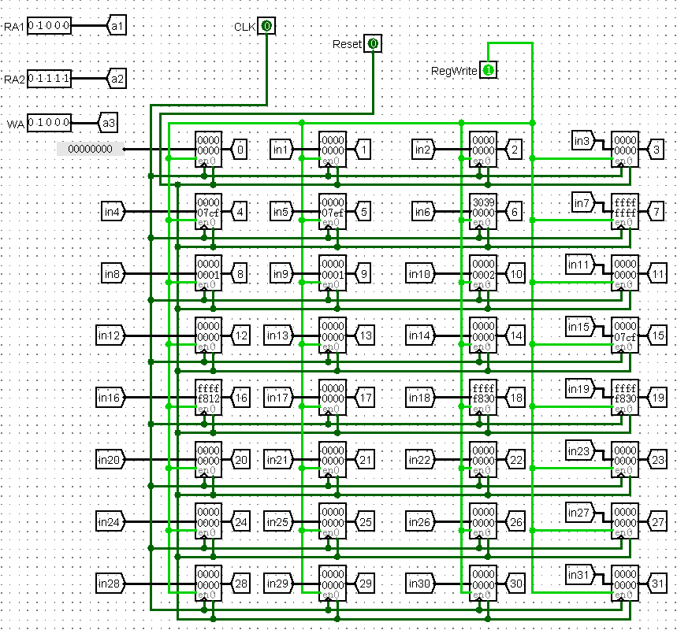
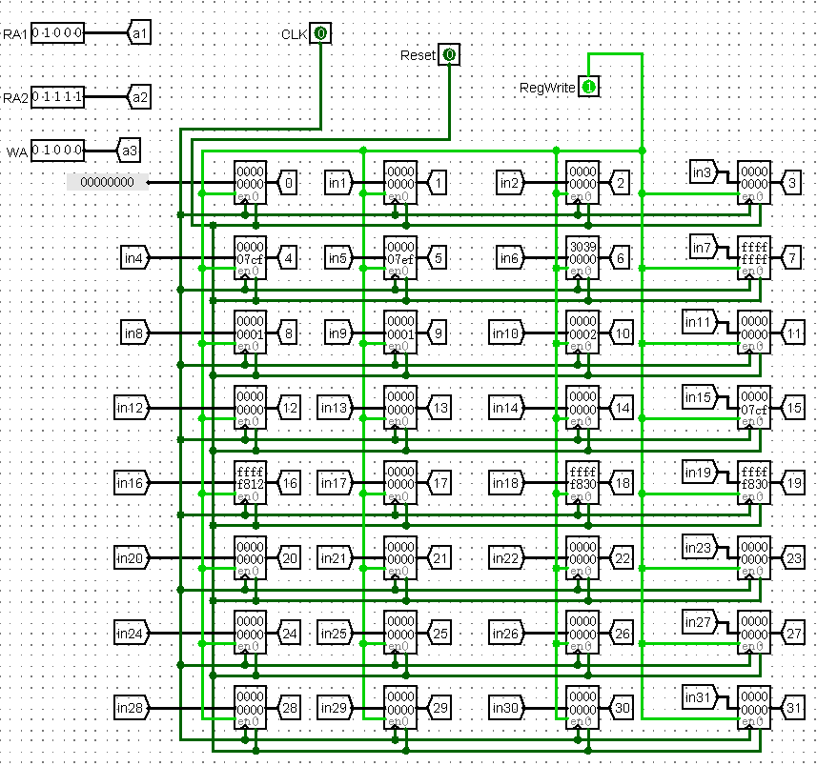
测试程序与验证结果
1. GRF
MARS模拟结果
自建CPU模拟结果

Slide 38
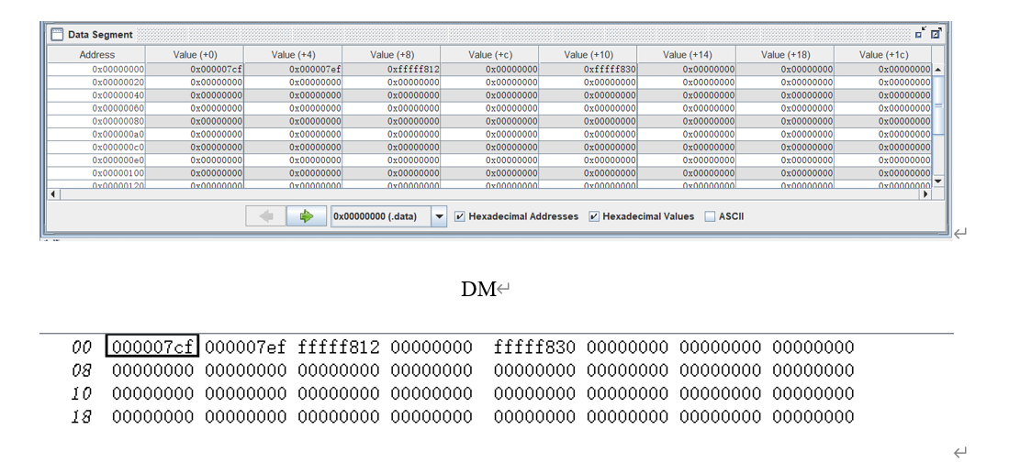
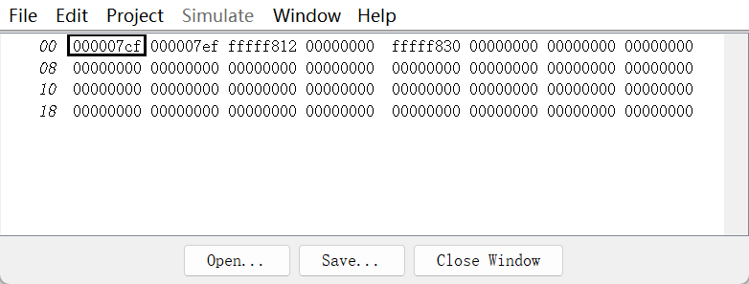
测试程序与验证结果
2 . DM
MARS模拟结果
自建CPU模拟结果

Slide 39
感谢老师的指导与批评
Event planning is an effective behavior to increase market share. An action plan with executable, actionable and creative ideas can effectively enhance the company's reputation and brand reputation.
汇报人：谭智勋 时间：2025/07/01

